Slide 1

Методические подходы к подготовке и оцениванию выполнения учащимися заданий с развернутым ответом устной части ЕГЭ по английскому языку

Slide 2
Устная часть
ЕГЭ по англ. языку 2015-20гг
Задание №/ уровень сложности | Содержание | Время на подготовку | Время на ответ | Макс. балл
1 базовый | Чтение текста вслух | 1,5 мин. | 1,5 мин. | 1
2 базовый | Условный диалог- расспрос | 1,5 мин. | 20 сек* 5 | 5 (за 5 вопросов)
3 базовый | Описание фото (1 на выбор из 3- х) | 1,5 мин. | 2 мин. | 7
4 высокий | Сравнение 2-х фото | 1,5 мин. | 2 мин. | 7
 |  | ИТОГО: |  | 20 баллов

Slide 3
Цель задания 1-проверить умения учащихся:
понимать содержание читаемого;
правильно оформить фонетическую сторону устной речи (интонация, беглость, звуки в потоке речи).

Slide 4
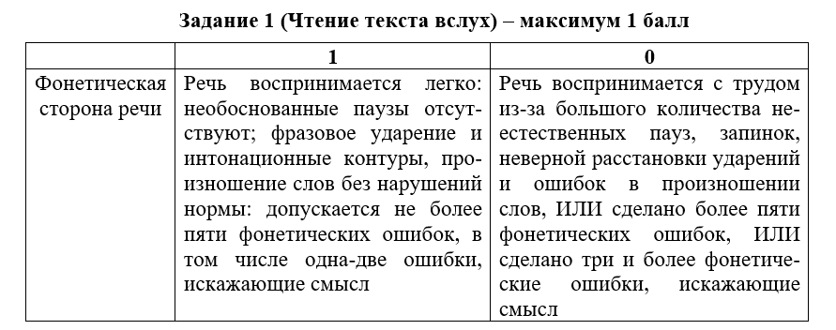
Устная часть: задание 1
Критерии оценивания
Ошибки, искажающие смысл?

Slide 5
Ошибки, искажающие смысл
Паузация
Фразовое ударение
Слово становится неузнаваемым
Слово превращается
в другое слово, меняет смысл

Slide 6
Интонация. При чтении вслух экзаменуемый должен обязательно продемонстрировать следующие навыки в области интонации (их отсутствие ведет к снижению оценки):
расстановка пауз – правильное деление текста на смысловые группы (отрезки), с помощью пауз, варьирующихся по длине (более короткие внутри предложения, более длинные в конце предложения);
расстановка фразового ударения – чередование ударных и неударных слов в зависимости от характера слов (служебные vs знаменательные части речи);
владение нисходящим тоном для законченной смысловой группы;
владение восходящим тоном для оформления незаконченной группы, в том числе в случае перечисления;
правильное интонационное оформление разных коммуникативных типов высказывания.

Slide 7
Звуки и фонетические явления
При чтении вслух экзаменуемый должен обязательно продемонстрировать следующие навыки (их отсутствие ведет к снижению оценки):
владеть правилами чтения и исключениями из правил, позволяющими произносить слова без грубых ошибок, искажающих смысл слова и приводящих к сбою коммуникации: (fit-feet, walk – work);
дифференцировать и правильно произносить межзубные [ ð ]
/ [ θ ], фрикативные согласные[z]/[s] (think – sink), губно-губной
[w] и губно-зубной [v] согласные;
владеть «связующим r» (linking r), т.е. озвучивать конечную r/re в позиции перед гласной, если с гласной начинается следующее слово (например, where is…, there are … ).

Slide 8
Типичные ошибки учащихся при выполнении задания 1:
пропускают слова и строчки;
неправильно расставляют фразовое ударение;
не умеют делить простые и сложные предложения на смысловые синтагмы, так как не умеют выделять главное;
не умеют читать синтагмы с перечислением;
неправильно произносят разные коммуникативные типы предложений;
неправильно ставят ударение в словах, состоящих из нескольких слогов;
неправильно ставят ударение в сложных словах, имеющих два корня, например, foreground, airborne;

Slide 9
Типичные ошибки учащихся при выполнении задания 1:
неправильно произносят звуки [ ð ]/[θ] [ŋ] [h]
[3:];
не умеют читать слова с непроизносимыми согласными: muscles, castle;
неправильно произносят ряд звуков, которые меняют смысл слов heat-hid, food-foot;
добавляют окончания или не дочитывают их;
добавляют лишние слоги в словах;
вставляют слова, которых в тексте нет, чаще всего артикли и предлоги;
не умеют читать даты и цифры.

Slide 10
Цель задания 2 - проверить умения:
осуществлять запрос информации в соответствии с коммуникативной задачей и ситуацией общения;
точно и правильно употреблять языковые средства оформления вопросов.

Slide 11
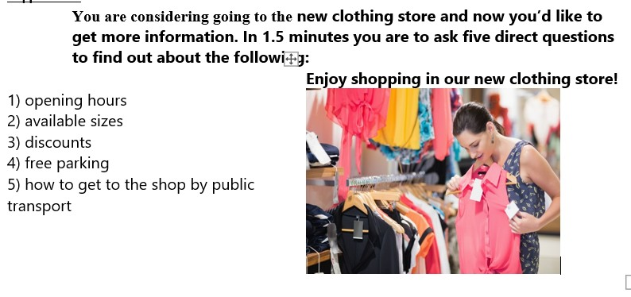
ЗАДАНИЕ 2

Slide 12
Критерии оценивания задания 2:
Баллы (5 баллов) | 1 | 0
Вопросы 1-5 | Вопрос по содержанию отвечает поставленной задаче; имеет правильную грамматическую форму прямого вопроса; возможные фонетические и лексические погрешности не затрудняют восприятия | Вопрос не задан, или заданный вопрос по содержанию не отвечает поставленной задаче И/ИЛИ не имеет правильной грамматической формы прямого вопроса, И/ИЛИ ошибки препятствуют коммуникации

Slide 13
Разъяснение критериев задания 2:
Что значит «вопрос отвечает поставленной коммуникативной задаче»?
запрос информации осуществлен и соответствует коммуникативной установке, данной в задании
использованные лексика, грамматические средства и фонетические погрешности не искажают смысл высказывания

Slide 14
Устная часть: задание 2
Если в первом вопросе используется местоимение
вместо названия предмета или объекта,
о котором спрашивают – это ведет к сбою в коммуникации.
Например, надо задать вопрос о местоположении
магазина, кинотеатра и т.п., вопрос «Where is it
located/situated?» как первый вопрос в условном
диалоге-расспросе не принимается.
В последующих вопросах использование местоимения возможно.

Slide 15
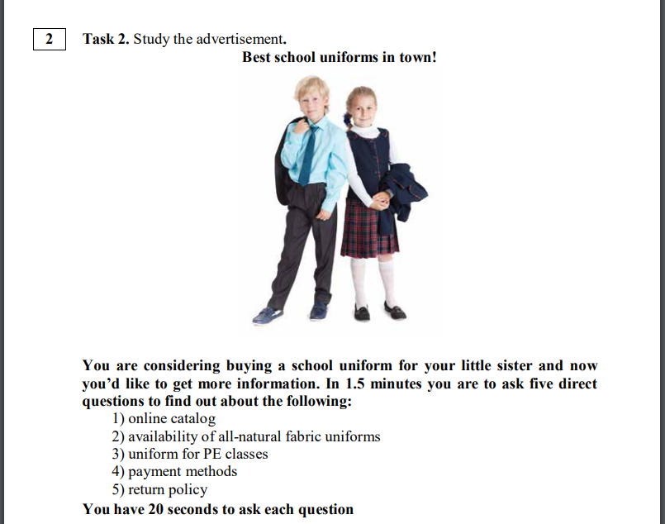
Устная часть: задание 2

Slide 16
Разъяснение критериев задания 2
Что значит «правильная грамматическая форма прямого вопроса?
ⱱ Учитывается порядок слов в вопросе, форма глагола в нужной видовременной форме.
Тип вопроса должен соответствовать содержанию плана, т.е. установке.
Не учитываются ошибки в артиклях, предлогах (если они не меняют смысл высказывания).
В каких случаях артикли учитываются?- Если меняется смысл высказывания, например, What are dental programs?/ What is time? Вместо: What are the dental programs?/ What’s the time?

Slide 17
Разъяснение критериев задания 2
Вопрос, начинающийся с вежливого оборота “Could you tell me…?” принимается, только если за ним следует полный косвенный вопрос с соответствующим порядком слов, т.е. “Could you tell me where the hotel is situated?”.
Сокращенные вопросы типа
“Could you tell me about the price?”
“Could you tell me the address?”
“Can you explain the location?”
и
“What about…”
- не принимаются!

Slide 18
Типичные ошибки учащихся при выполнении задания 2
описывают картинку или составляют монолог, вместо уточняющих вопросов;
начинают говорить, что звонят по какому-то вопросу;
задают несколько разноплановых по смыслу вопросов;
запрашивают не ту информацию, которая требуется;
используют вопросы «Как насчет…» либо утвердительные предложения «Расскажите о…»;
несколько раз произносят вопрос с разными грамматическими структурами;
неправильно трактуют опции, например,
опция PRICE FOR ONE - вопрос What is the price for one city?

Slide 19
Типичные ошибки учащихся при выполнении задания 2
не понимают опцию OPENING HOURS;
не умеют задавать вопросы к таким опциям как transportation, accommodation, etc;
в первом вопросе используют местоимение вместо названия предмета или объекта, о котором спрашивают
– это ведет к сбою в коммуникации, например, надо задать вопрос о местоположении магазина, кинотеатра и т.д. В последующих вопросах использование местоимения возможно.
не соблюдают грамматические правила при построении прямых вопросов.

Slide 20
Типичные ошибки учащихся при выполнении задания 2
Where is the location?
How much is the price?
How long are the opening hours?
Where is it located?
Do they (you) have music?
Принимаются:
When are you open?
How do you work?

Slide 21
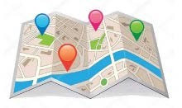
Устная часть: задание 2
LOCATION Если это первый вопрос, надо обязательно назвать объект! Далее название объекта может заменяться местоимением. | Where is the … located? Where is the … situated? Where will the event take place? Where is … going to take place? What’s the address of the …/place? What’s the location of the …?* Where is the location?

Slide 22
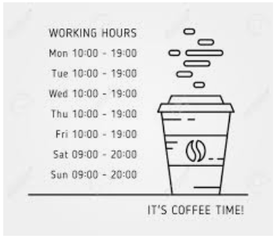

Устная часть: задание 2
OPENING HOURS | What are the opening/working hours? When is the … open? When are you open? (не первый) When do you work? When do you open and when do you close? When are the opening hours? When do you open? Are you open now? Can I come to you? When can I come to you? Can you find out the opening hours? How long are the opening hours?

Slide 23
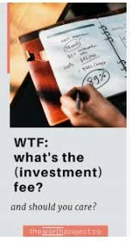
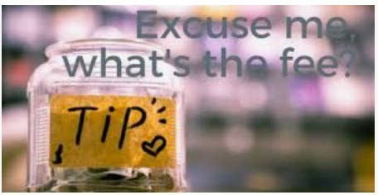
Устная часть: задание 2
PRICE | How much does …/it cost? What’s the cost of …? What’s the price of …? How much should I pay for …? How much is the price?
TUITION/ ENTRANCE/ ADMISSION FEE | How much is the … fee? What is the … fee?

Slide 24
Примеры: transportation, accommodation
transportation
How can we get to the seaside?
What kind of transportation can we use to get there?
What transportation is available to get to the seaside?
Is it possible to rent a car to the seaside?
What (kind of) transportation is available at the seaside?
accommodation
What kind of accommodation do you have/offer there?
What kind of accommodation is available there?

Slide 25
ЗАДАНИЕ 2

Slide 26
Задание 2
1. What are the opening hours? (opening hours) | ?
2. What sizes are available in your shop? (available sizes) | ?
3. Is there any discounts? (discounts) | ?
4.Do you have free parking? (free parking) | ?
5. How can I get to the shop by public transport? (how to get to the shop by public transport ) | ?
 | ОЦЕНКА: ?

Slide 27
Задание 2
1. What are the opening hours? (opening hours) | Вопрос не принимается.
2. What sizes are available in your shop? (available sizes) | Вопрос принимается.
3. Is there any discounts? (discounts) | Вопрос не принимается.
4.Do you have free parking? (free parking) | Вопрос принимается.
5. How can I get to the shop by public transport? (how to get to the shop by public transport ) | Вопрос принимается.
 | ОЦЕНКА: 3 балла

Slide 28
Цель заданий 3 и 4 –
на разном уровне проверить умения:
строить высказывание в заданном объеме в контексте коммуникативной задачи в различных стандартных ситуациях социально-бытовой, социально-культурной и социально-трудовой сфер общения;
логично и связно строить высказывание;
использовать стратегии описания, сообщения, рассуждения;
точно и правильно употреблять языковые средства оформления монологического высказывания.

Slide 29
Критерии оценивания заданий 3 и 4
Балл ы | Решение коммуникативной задачи (содержание)* | Организация высказывания | Языковое оформление высказывания
3 | Коммуникативная задача выполнена полностью: содержание полно, точно и развёрнуто отражает все аспекты, указанные в задании (12-15 фраз)
2 | Коммуникативная задача выполнена частично: один аспект не раскрыт (остальные раскрыты полно), ИЛИ один-два раскрыты неполно (9-11 фраз) | Высказывание логично и имеет завершённый характер; имеются вступительная и заключительная фразы, соответствующие теме. Средства логической связи используются правильно | Используемый словарный запас, грамматические структуры, фонетическое оформление высказывания соответствуют поставленной задаче (допускается не более двух негрубых лексико-грамматических ошибок И/ИЛИ не более двух негрубых фонетических ошибок)
1 | Коммуникативная задача выполнена не полностью: два аспекта не раскрыты (остальные раскрыты полно), ИЛИ все аспекты раскрыты неполно (6-8 фраз) | Высказывание в основном логично и имеет достаточно завершённый характер, НО отсутствует вступительная И/ИЛИ заключительная фраза, И/ИЛИ средства логической связи используются недостаточно | Используемый словарный запас, грамматические структуры, фонетическое оформление высказывания в основном соответствуют поставленной задаче (допускается не более четырёх лексико- грамматических ошибок (из них не более двух грубых) ИЛИ/И не более четырёх фонетических ошибок (из них не более двух грубых)
0 | Коммуникативная задача выполнена менее чем на 50%: три и более аспектов содержания не раскрыты (5 и менее фраз) | Высказывание нелогично И/ИЛИ не имеет завершенного характера; вступление и заключение отсутствуют; средства логической связи практически не используются | Понимание высказывания затруднено из-за многочисленных лексико-грамматических и фонетических ошибок (пять и более лексико-грамматических ошибок И/ИЛИ пять и более фонетических ошибок) ИЛИ более двух грубых ошибок

Slide 30
Общее в оценивании выполнения заданий 3 и 4 устной части
Требование определенного количества фраз в устном ответе участника ЕГЭ на задания 3 и 4
Если участник экзамена полностью выполняет коммуникативную задачу, используя при этом развернутые сложносочиненные и сложноподчиненные предложения, то требование определенного объема высказывания будет также выполнено, т.к. подсчет будет вестись по простым предложениям, входящим в состав сложных.

Slide 31
Задания 3 и 4 устной части
Для получения высшего балла по критерию РКЗ участник экзамена должен дать развернутые ответы
В полных, точных и развернутых ответах задействованы все детали фотографии (фотографий), которые правильно и точно интерпретированы. Правильно использованы стратегии рассуждения, описания, повествования.

Slide 32
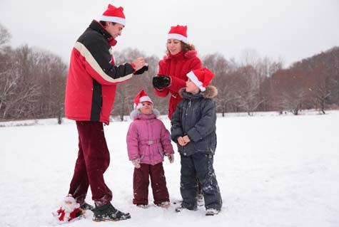
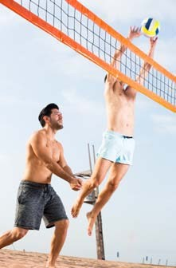

:
Task 3. These are photos from your photo album. Choose one photo to
describe to your friend. You will have to start speaking in 1.5 minutes and will speak for not more than 2 minutes (12–15 sentences). In your talk remember to speak about:
where and when the photo was taken
what/who is in the photo
what is happening
you keep the photo in your album
why you decided to show the picture to your friend
You have to talk continuously, starting with: “I’ve chosen photo number …”

Slide 33
Английский язык. Устная часть. Дополнительная схема оценивания задания 3 (описание фото).
ФИО эксперта _ Код эксперта
НОМЕР БЛАНКА
1. Решение коммуникативной задачи (Содержание) | Аспект 1. Ответ на вопрос, где и когда было сделано фото, дан
 | Аспект 2. Ответ на вопрос, кто изображён/что изображено на фото, дан
 | Аспект 3. Ответ на вопрос, что происходит на фото, дан
 | Аспект 4. Ответ на вопрос, почему автор хранит это фото в своем альбоме, дан
 | Аспект 5. Ответ на вопрос, почему автор решил показать это фото другу, дан
 | ИТОГОВЫЙ БАЛЛ (максимальный балл – 3)
2. Организация | Наличие вступления и заключения, завершённость высказывания
 | Логичность и использование средств логической связи
 | ИТОГОВЫЙ БАЛЛ (максимальный балл – 2)
3. | ЯЗЫКОВОЕ ОФОРМЛЕНИЕ ВЫСКАЗЫВАНИЯ (максимальный балл – 2)

Slide 34
Разъяснение критерия РКЗ
Что значит «полный ответ»?
- Полным ответом считается ответ, раскрывающий содержание всех пунктов плана и отвечающий коммуникативной задаче.
Полный ответ на пункт плана
включает все элементы вопроса: WHERE AND WHEN?
- Точным считается ответ, соответствующий содержанию картинки и предложенным пунктам плана.
Что значит «неточный ответ»?
Не соответствует содержанию картинки и вопросу.
Отход от темы, избыточная информация, рассказ вместо описания, элементы топика, фактические ошибки.
Отсутствие адресности.
Не понятные из-за языковых ошибок фразы.

Slide 35
Английский язык. Устная часть. Дополнительная схема оценивания задания 3 (описание фото).
ФИО эксперта _ Код эксперта
НОМЕР БЛАНКА
1. Решение коммуникативной задачи (Содержание) | Аспект 1. Ответ на вопрос, где и когда было сделано фото, дан
 | Аспект 2. Ответ на вопрос, кто изображён/что изображено на фото, дан
 | Аспект 3. Ответ на вопрос, что происходит на фото, дан
 | Аспект 4. Ответ на вопрос, почему автор хранит это фото в своем альбоме, дан
 | Аспект 5. Ответ на вопрос, почему автор решил показать это фото другу, дан
 | ИТОГОВЫЙ БАЛЛ (максимальный балл – 3)
2. Организация | Наличие вступления и заключения, завершённость высказывания
 | Логичность и использование средств логической связи
 | ИТОГОВЫЙ БАЛЛ (максимальный балл – 2)
3. | ЯЗЫКОВОЕ ОФОРМЛЕНИЕ ВЫСКАЗЫВАНИЯ (максимальный балл – 2)

Slide 36
Разъяснение критерия ОТ
Что такое «организация текста»?
логичность в изложении материала;
связность текста, которая обеспечивается правильным использованием языковых средств передачи логической связи между отдельными частями высказывания (союзы, вводные слова, местоимения и т.п.);
композиция текста, т.е. деление текста на вступительную фразу, основную часть и заключительную фразу согласно плану.

Slide 37
Разъяснение критерия ОТ. Вводная фраза
Вводная фраза – фраза, которая идёт до ответа на первый вопрос
"I’ve chosen photo number … ”- не вводная, а техническая фраза!
Вводная фраза диктуется коммуникативной ситуацией, например, «Послушай, Катя! Ты давно просила меня показать тебе мою лучшую фотографию» либо «Вот мой фотоальбом, а это моя любимая фотография». Вводная фраза предваряет ответ на первый пункт плана.
Примеры вступительных фраз к заданию 3
Would you like to see my photo album?
Will you please have a look at one of my holiday pictures?
I’d like to show my photo album to you. Isn’t this photo nice?
Have a look at this photo. Can you recognize me in this baby?

Slide 38
Разъяснение критерия ОТ. Заключительная фраза
Если завершающая фраза дана после большой паузы, это недочет, так как нарушается связность монолога.
I look forward to your reaction - не является заключительной фразой
Заключительная фраза, если произнесена на родном языке, например, «Это все» не засчитывается, на АЯ – засчитывается.
Примеры заключительных фраз к заданию 3
That’s all I wanted to tell you. I hope you like the photo.
I’d like to tell you more about this photo but the time is over, that’s all for the moment.

Slide 39
Разъяснение критерия ЯО
Под грубыми ошибками понимаются:
ошибки, которые искажают смысл высказывания и приводят к сбою в коммуникации;
ошибки элементарного уровня, например,goodest, he play…

Slide 40
Типичные ошибки учащихся в задании 3 с точки зрения РКЗ: :
описывают 3 картинки вместо одной;
неправильно интерпретируют содержание картинки (если ответ в какой-либо своей части содержит фактическую ошибку например, неверно указан возраст/пол изображенного на фотографии человека или количество людей/предметов изображенных на фотографии);
отсутствует адресность (обращение к другу);
дают по одной фразе на каждый пункт плана;
дают лишнюю информацию, способствующую отходу от темы (признаки «топиковости» и смены жанра описания на жанр«рассказ»);
дают неточные или неполные ответы (только если на картинке видны четкие указания на сезон, например, сугробы, снеговик);
не могут описать действие на фото;
не высказывают свое мнение о сюжете картинки (не объясняют, почему решили показать другу именно эту фотографию), либо повторяют, то что было в предыдущем пункте;
используют заранее заготовленные фразы на пункты 4 и 5;
делают очень большое вступление/заключение

Slide 41
Типичные ошибки учащихся в задании 3 с точки зрения критериев ОТ и ЯО: :
не формулируют вступительную и заключительную фразу;
вставляют фразу “I’ve chosen” после вступления;
не используют средства логической связи и речевые клише при описании либо используют клише, не соответствующие коммуникативному заданию;
не завершают высказывание;
нелогично перескакивают с пункта на пункт;
допускают фонетические и лексико-грамматические ошибки в ответе

Slide 42


Task 4. Study the two photographs. In 1.5 minutes be ready to compare and contrast the photographs:
give a brief description of the photos (action, location)
say what the pictures have in common
say in what way the pictures are different
say which way of preparing for classes presented in the pictures you prefer
explain why
You will speak for not more than 2 minutes (12–15 sentences). You have to talk continuously.

Slide 43
Задание 4 – сравнить фото
Доп. схема оценивания
НОМЕР БЛАНКА
1. Решение коммуникативной задачи (Содержание) | Аспект 1. Краткое описание фотографий (что происходит на фото и где) дано
 | Аспект 2. Ответ на вопрос о сходстве фотографий дан
 | Аспект 3. Ответ на вопрос о различиях фотографий дан
 | Аспект 4. Ответ на вопрос о предпочтениях экзаменуемого дан
 | Аспект 5. Обоснование своих предпочтений дано
 | ИТОГОВЫЙ БАЛЛ (максимальный балл – 3)
2. Организация | Наличие вступления и заключения, завершенность высказывания
 | Логичность и использование средств логической связи
 | ИТОГОВЫЙ БАЛЛ (максимальный балл – 2)
3. | ЯЗЫКОВОЕ ОФОРМЛЕНИЕ ВЫСКАЗЫВАНИЯ (максимальный балл – 2)

Slide 44
Примеры вступительной и заключительной фраз к заданию 4
I’d like to compare and contrast these two photos.
I hope I’ve managed to compare and contrast these two photos. That’s all I wanted to say.

Slide 45
Task 4. Study the two photographs. In 1.5 minutes be ready to compare and contrast the photographs:
give a brief description of the photos (action, location)
say what the pictures have in common
say in what way the pictures are different
say which way of preparing for classes presented in the pictures you prefer
explain why
You will speak for not more than 2 minutes (12–15 sentences). You have to talk continuously.

Slide 46
Типичные ошибки учащихся при выполнении задания 4::
не сравнивают, а просто описывают сюжет двух картинок;
не выделяют общие и отличительные характеристики картинок;
дают по одной фразе на каждый пункт плана;
отвечая на 4 вопрос, говорят, что предпочитают картинку 1 или 2 вместо деятельности/действия;
говорят, что «предпочли бы», когда нужно сказать
«предпочитал/а»…;
на фотографиях изображены люди двух профессий: повар и врач с пациентами. Учащиеся сравнивали профессии, а не изображения на картинках;
не формулируют вступительную и заключительную фразы;
не используют средства связи при сравнивании картинок;
допускают фонетические и лексико-грамматические ошибки в ответе.

Slide 47
СПАСИБО ЗА ВНИМАНИЕ!

